Slide 1
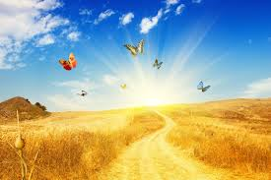
Ми всі – з українського поля,
З блакиті його, висоти.
Тому-то нам випала доля –
Не гнутись, до сонця рости.
Тому будем віщими, вищими,
Нехай нам загубиться лік!
Якщо лиш себе не понищимо,
Ніхто нас не знищить повік.
В. Сіренко

Slide 2
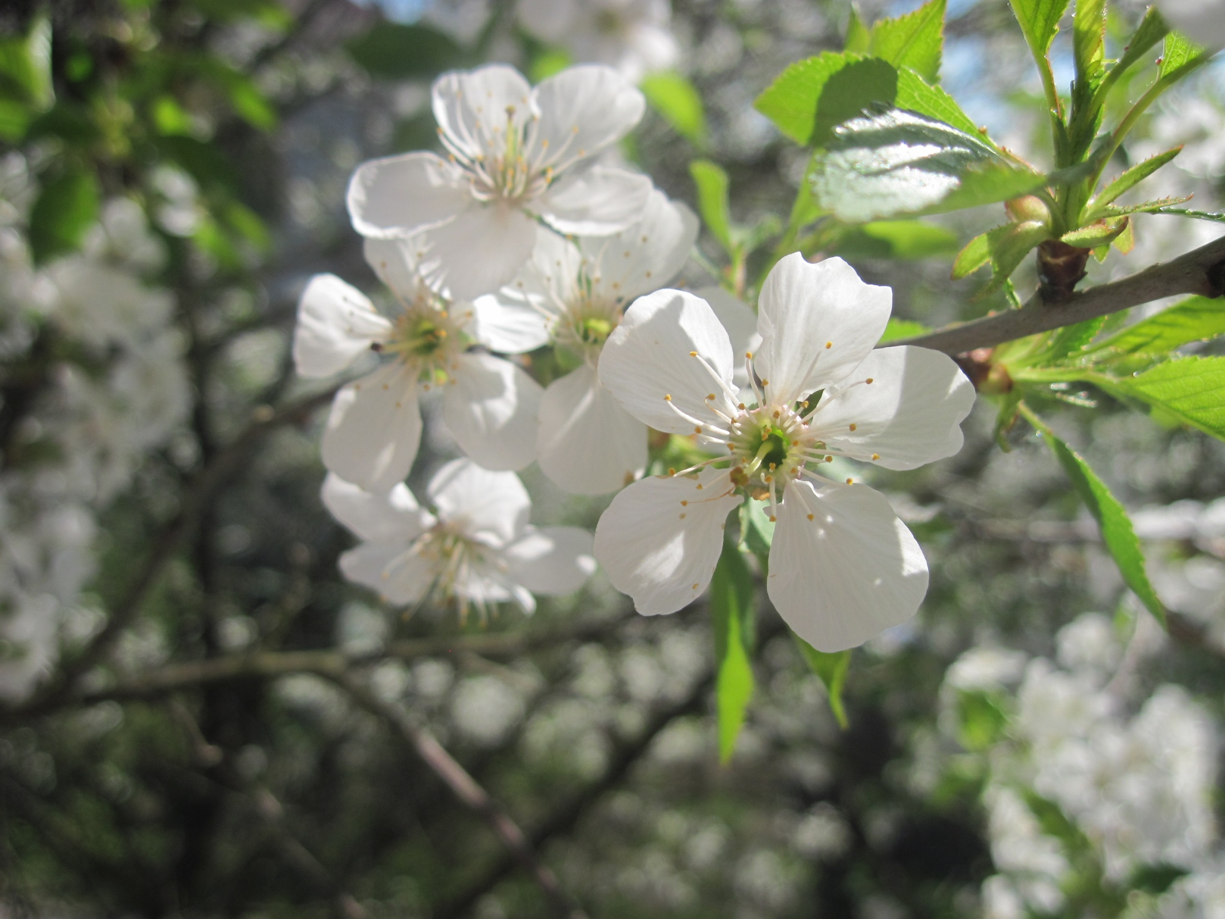
Може, десь земля є краща й вища,
А над нею небо золоте,
Та мені найкраща та, де вишня,
Та, де вишня мамина цвіте.
Б. Радиш

Slide 3

Т. Шевченко. «Садок вишневий коло хати…».
Картини довколишнього світу, природи в поезіях Кобзаря.

Slide 4

У оповіданні Володимира Дарди «Сильніший за долю», так уявляється психологічний стан Шевченка: «Коли виводили його з камери, глибоко вдихав пропахле весною повітря. Одного разу йому навіть вловились добре знані ще з далекого дитинства пахощі набубнявілого навесні вишняку. Ті запахи не облишили його і в камері, вперто витали довкола, аж поки не зринула перед очима до щему в серці мила картина. Пливла, розмірено погойдуючись, безкрая ніч, а в камері буяла розкішна весна, і пошерхлі вуста натхненно шепотіли...»

Slide 5
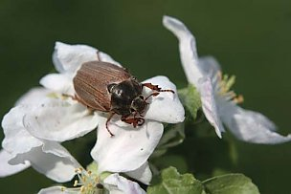
Хрущ
Довідка.
Хрущ — жук родини пластинчастовусих, який має червоно-буре забарвлення; шкідник лісу й саду.
Цікаво!
Народні прикмети говорять: весною багато хрущів — літом слід чекати засухи; як купа хрущів навесні, то будуть проса рясні.

Slide 6
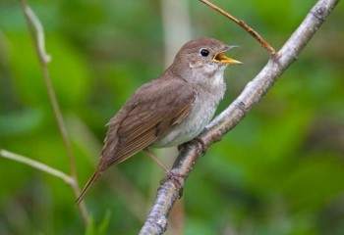
Соловейко
Соловейко — один з найвідоміших співочих птахів України. Мешкає він не тільки в лісах. Відомо досить багато випадків гніздування солов’їв у селах. За наявності сприятливих умов солов’ї оселяються поряд із людиною навіть у великих містах, де вони охоче займають зручні місця в парках, скверах, садах, річкових заростях, у придорожніх лісосмугах.

Slide 7
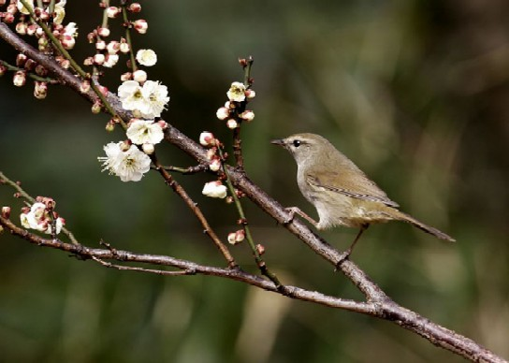


Slide 8
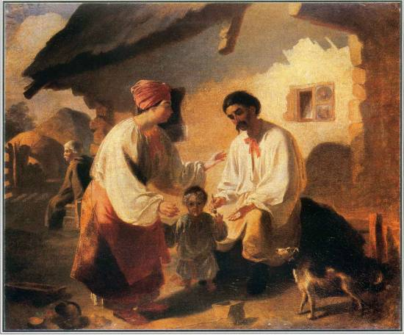

Slide 9
Вірш «Садок вишневий коло хати» | Картина «Селянська родина»
Почуття: радість | Почуття: сум
Родина: батько (хоч не згадується, але слово «сім’я» дає це розуміння), мати, діти Фон: хата, природа – садок вишневий, вечірня зіронька, соловейко Проблема: немає (родина кріпаків, але немає цього на поверхні) | Родина: чоловік, жінка, дитина, дідусь Фон: хата Проблема: родина кріпаків

Slide 10
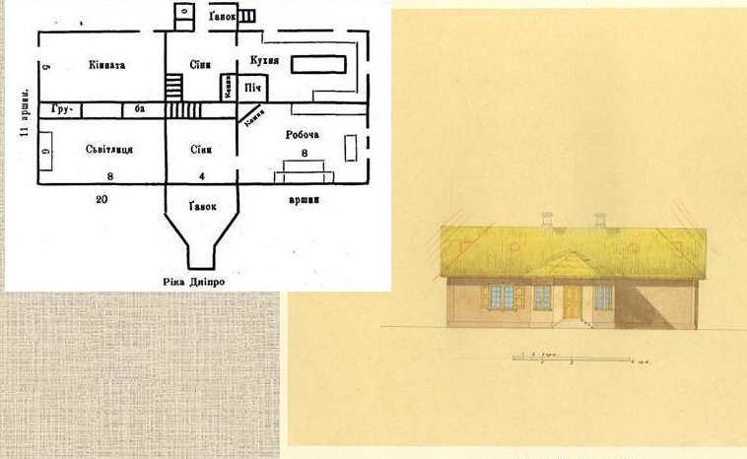
Поставлю хату і кімнату,
Садок – райочок насаджу.
Посиджу я і походжу
В своїй маленькій благодаті.
Та в однині – самотині
В садочку буду спочивати,
Присняться діточки мені,
Веселая присниться мати,
Давнє-колишній та ясний,
Присниться сон мені!.. І ти!..

Slide 11
Складання сенкану
Кобзар, пророчий,вірить,карається,
Шевченко, віддає життя за Україну, талановитий, мучиться,світоч, бореться, безсмертний, патріот, люблячий, страждає, вірить у щасливе майбутнє народу, не кається, хоче бачити українців вільними, сподівається

Slide 12
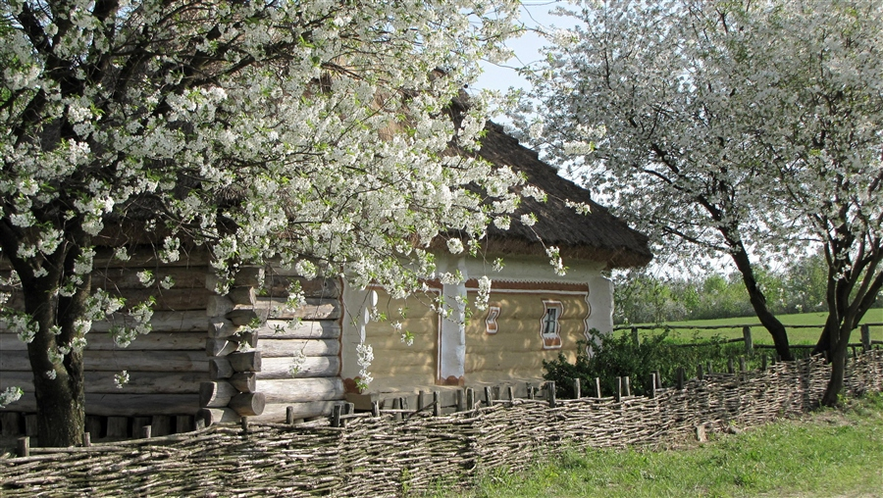
Домашнє завдання
Вивчити напам’ять поезію « Садок вишневий коло хати» (загальне).
До слова «край» дібрати епітети. (Достатній рівень)
Написати твір-роздум «Які почуття викликають у мене поезії
Т. Г. Шевченка» (Високий рівень)

